Slide 1
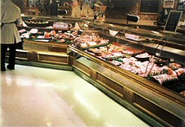
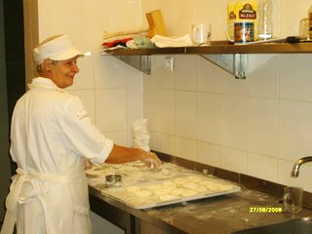
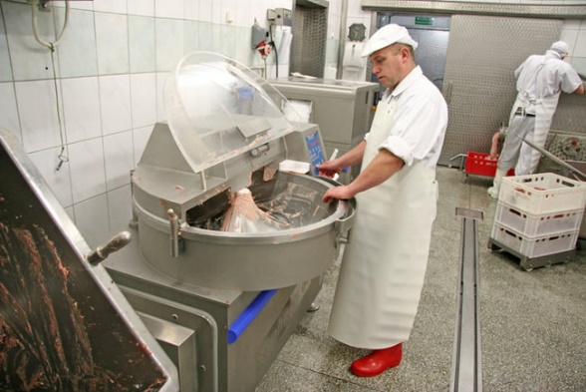
Správná výrobní a hygienická praxe

Slide 2
Východisko
Kodex hygienických pravidel pro předvařené a vařené potraviny ve veřejném stravování
  Jako součást mezinárodního potravinového kodexu Codex alimentarius přijala Komise pro Kodex Alimentarius na svém 20. zasedání v roce 1993.
  Má charakter doporučení, která nejsou právně závazná, mohu však významně přispívat ke snižování rizik souvisejících s poskytováním stravovacích služeb
  K použití doporučilo Ministerstvo zdravotnictví ČR

Slide 3
Význam
Nezbytný předpoklad i součást HACCP, jeden z nástrojů efektivního řízení rizik z potravin, neboť systémy HACCP nenahrazují jiné požadavky na hygienu potravin, nýbrž tvoří součást jediného balíčku opatření.
Okruhy požadavků
  Infrastruktura a vybavení
  Suroviny
  Voda
  Chladící řetězec
  Technologie
  Nakládání s odpady
  Sanitace
  Ochranu proti škůdcům
  Zdraví personálu
  Osobní hygiena
  Školení

Slide 4
Toky surovin a materiálů ve stravovacích službách
Provozní nádobí
Výdej
Jídelní nádobí
Konečná úprava
Syrové maso
Tepelná úprava
Syrové těsto
Čistá zelenina
Suchý sklad
Příruční sklad
Kancelář
Chlazený sklad
Šatna
Zelenina a hrubá příprava

Slide 5
Suroviny, chladící řetězec
Ustanovení týkající se potravin
  Provozovatel potravinářského podniku nesmí přijmout žádné suroviny, složky nebo materiály, pokud je o nich známo nebo pokud by se dalo důvodně očekávat, že jsou natolik kontaminovány parazity, patogenními mikroorganismy nebo toxickými, rozkladnými nebo cizorodými látkami, že by i po hygienicky provedeném vytřídění nebo po přípravných nebo zpracovatelských procesech zůstaly stále nevhodné k lidské spotřebě.
Chladírenský řetězec
  Nesmí být přerušen, vzniká-li možnost množení mikroorganismů (MO) nebo tvorby toxinů
  Výkyvy teplot kondenzace vzdušné vlhkosti  činnost MO

Slide 6
Suroviny, chladící řetězec
Stanoví výrobce, v případě rozporů viz prováděcí předpisy k zákonu o potravinách (tzv. komoditní vyhlášky).
Suché, chladné
Chlazené, mrazící
24 ºC a více, 65 – 70 % r. h.: mouka, cukr, sůl, sušené těstoviny, koření…), aromatické látky odděleně
24 ºC : UHT mléko, sterilované mléčné výr., zahuštěné, sušené mléko, kasein
20 ºC : trvanlivé masné výrobky (aw<0,93, tepelně oprac. nebo fermentované), rostlinné oleje, pokrmové tuky
18 ºC : nejvyšší přijatelná teplota pro čerstvá vejce, nestanoví-li výrobce teplotu nižší. Teplota nesmí kolísat.
15 ºC : Živočišné tuky, majonézy
10 ºC: těsta
8 ºC: mléčné výrobky, cukrářské výrobky
7 ºC (dop. nejvýše 90 % r. h.): výsekové maso
5 ºC: nesušené těstoviny, náplně cukrářských výrobků
4 ºC: drůbež, maso zajícovců
3 ºC: droby
2 ºC: mleté maso
0 ºC: produkty rybolovu
-15 ºC: krátkodobě přípustná teplota pro hluboce zmražené potraviny
-18 ºC a nižší: hluboce zmražené potraviny, mražené krémy

Slide 7
Bezpečná technologie ve stravovacích službách
Rozmrazování
  V lednici při teplotě do +4 st. C nebo pod tekoucí pitnou vodou ne déle, než 4 hodiny nebo v průmyslovém zařízení (mikrovlny)
Tepelné opracování
  S ohledem na zachování nutriční hodnoty, ale dostatečné ke zničení patogenních mikroorganismů (Codex alimentarius: menší porce 63 st. C, větší porce 74 st. C asi 5 min.)
  Tuky a oleje nejvýše 180 st. C
Porcování
  Dokončit během 30 minut, pokud možno v samostatném prostředí s řízenou teplotou, tepelná regenerace na 75 st. C po dokončení porcování
Zmrazování/zchlazování (odložený výdej)
  Zchlazené pokrmy, zmrazené pokrmy, sous-vide
  Zchlazení ze 60 na 10 st. C během 2 hodin a potom dochlazení na +4 st. C nebo zmrazení na -18 st. C a nižší
Přeprava, výdej (přímý výdej)
  Teplota min. 60 st. C (pasterační), ochrana před znečištěním (kontejnery)

Slide 8
Podmínky podávání pokrmů v rámci léčebného procesu, tekuté výživy ústy a výživy aplikované gastrickou sondou (§ 48 vyhl. č. 137/2004 Sb.)
Pokrmy v rámci léčebného procesu lze poskytovat v individuálním režimu za předpokladu zachování jejich zdravotní nezávadnosti.
  Staphylococcus aureus, E. coli, Clostridium difficile, multirezistentní kmeny (MDR – „multi drug resistance“); až 4 % přípravků, až 78 % setů (Mathus-Vliegen LM et al., 2000).
  Gastrointestinální symptomy, bakteriemie, snížení nutriční hodnoty
Požadavky na přípravu (pokud se provádí)
  Tekutou výživu podávanou ústy a výživu aplikovanou gastrickou sterilní sondou je nutno připravovat na samostatném pracovišti stavebně odděleném od jiných provozů.
  Tekutá výživa pro podávání ústy se připravuje a podává zásadně čerstvá.
  Tekutou nutričně definovanou výživu určenou k aplikaci gastrickou sterilní sondou je nutno po výrobě naplnit do sterilních obalů a konzervovat varem 30 minut, dále rychle zchladit na teplotu +2 stupňů C do 60 minut a skladovat při této teplotě nejdéle 5 dnů. Výživu je možné také zmrazit na teplotu nejméně -18 stupňů C a skladovat ji při této teplotě nejdéle 30 dnů ode dne výroby. Obaly musí být označeny názvem výživy, datem výroby a datem spotřeby.

Slide 9
Systémy nemocničního stravování
Systém teplých pokrmů (cook-fresh)‏
  Pokrmy k přímé spotřebě
  Termoporty, tablety, kombinace
Systém zchlazených pokrmů (cook-chill)‏
  Delší doba použitelnosti
  Možnost individuálního výběru
  Centralizace do produkčních jednotek
Assaf, A: The Popularity of foodservice system in Australia hospitals. Journal of Foodservices, 2008;20(1): 47 – 51.

Slide 10
Postupy sanitace
Dezinfekce, dezinsekce a deratizace
  Běžná ochranná
    součást čištění a běžných technologických a pracovních postupů, směřuje k předcházení výskytu škodlivých a epidemiologicky významných členovců, hlodavců a dalších živočichů → tj. úklid, uzavírání dveří, sítě na oknech, likvidace odpadů …
  Speciální ochranná
    odborná činnost cílená na likvidaci původců a přenašečů infekčních onemocnění → tj. kladení nástrah
Zásady
  Použití podle návodu výrobce
  Čistící a dezinfekční prostředek vhodný pro styk s potravinami
  Správnost ředění, příprava na každou směnu
  Omývání, otírání, ponoření, postřik
  Oplach pitnou vodou
  Střídání dezinfekčních prostředků
  Odlišení úklidových pomůcek podle způsobu použití

Slide 11
Zdraví personálu; Osobní hygiena
Zákon č. 258/2000 Sb., vyhláška č. 306/2012 Sb.
  Činnost epidemiologicky závažná
    Výroba a uvádění potravin/pokrmů do oběhu
  Povinnosti osoby vykonávající činnosti epidemiologicky závažné
    vstupní lékařská prohlídka → zdravotní průkaz
    Odpovídající zdravotní stav
    Mimořádná lékařská prohlídka, je-li osoba stižena průjmovým, hnisavým, horečnatým nebo jiným závažným infekčním onemocněním, virovou hepatitidou a nebo byla-li fyzická osoba v epidemiologicky významném kontaktu s nemocným s průjmovým onemocněním, virovou hepatitidou nebo jiným závažným inf. onemocněním v domácnosti, na pracovišti nebo v místě pobytu
Základní znalosti o hygieně potravin, epidemiologii alimentárních nákaz, zásady osobní a provozní hygieny

Slide 12
Předměty pro styk s potravinami a pokrmy
Obecně
  Nesmí nepříznivě ovlivňovat potraviny z hlediska uvolňování chemických látek, ovlivnění senzorických vlastností a mikrobiologických požadavků.
Plasty, elastomery:
  Až 80 % všech obalových materiálů na trhu
  Polyethylen (PE), polypropylen (PP), polyvinylchlorid (PVC), polystyren
  Riziko zbytkových monomerů po nedokonalé polymeraci:
    Ethylen, propylen: teprve ve vyšších koncentracích až narkotické účinky, při migrace do potravin vyvolávají senzorické změny („chemický“ zápach)
    vinylchlorid karcinogen; styren  iritans…
Ostatní:
  kov a jejich slitiny, silikáty (sklo, keramika, porcelán, smalt), papír a lepenka, celofán, dřevo, korek….
  Přítomnost kovových prvků ve výluhu indikuje nekvalitní zpracování. Některé kovy jako stopové prvky, avšak hranice mezi příznivým a toxickým působením je v případě stopových prvků velmi úzká!

Slide 13
Předměty pro styk s potravinami a pokrmy
Jednotný systém klasifikace a označování nebezpečných vlastností chemických látek, z nichž jsou výrobky vyráběny (význam pro výrobce).
Hygienické požadavky na hotové předměty a jejich ověřování:
  Vyhl. č. 38/2001 Sb.: pozitivní seznamy povolených materiálů s ohledem na klasifikaci jejich nebezpečnosti
    CMR látky – karcinogenní, mutagenní a toxické pro reprodukci se omezují v použití.
  Migrační zkoušky
    Stanovení migrace látek nedestruktivní metodou, za simulace nejhorších předvídatelných podmínek použití.
    Konvence simulantů potravin:
      Vodné potraviny … destilovaná voda
      Kyselé potraviny … 3 % kys. octová
      Alkohol … 10 % ethanol
      Tukové potraviny … rafinovaný olivový olej

